Slide 1

글로벌 경쟁구도와 제품 역할
기업 점유율과 개별 제품의 역할을 분리해 경쟁강도를 해석
Advanced Wound Management 시장점유율
창상피복재는 역할이 다르다
2025년 기업 추정치 · 시장규모 $13.1B
수분 공급·습윤 유지
하이드로겔 · 도포형 겔
건조·저삼출 창상
Smith+Nephew
14%
Solventum
14%
흡수·수분 균형
폼 · 알지네이트 · 하이드로파이버
중·고삼출 창상
Mölnlycke
10%
감염·바이오필름 관리
은·항균 드레싱
감염 위험·세균부담
ConvaTec
6%
생체재료 매트릭스
콜라겐 · 케라틴 매트릭스
복합·만성 창상
기타
56%
KheAl의 목표영역
청결한 부분층 창상 · 저~중등도 삼출 · 불규칙 부위에 도포하는 복합 습윤겔
주의: 회사 전체 Advanced Wound Management 점유율이며, Mepilex·AQUACEL·KeraStat 등 개별 제품 점유율은 아님.
출처: Smith+Nephew 2025 Annual Report (SEC) | MarketsandMarkets — Market Overview
15

Slide 2
국내 경쟁제품 — 형태·소재별 정리
바르는 겔 직접 경쟁은 2개 · 이번 조사에서 국내 케라틴 창상피복재는 확인되지 않음 · 화상 세포치료제는 의약품 경로
구분 | 제품 · 회사 | 형태 · 핵심 성분 | 주 용도 | 허가 | KheAl과 관계
바르는 겔 하이드로겔 | JUVENCOLL Dmed | 창상관리용 겔 (상세 성분 미공개) | 창상 관리 · 삼출물 흡수 | 등급 미확인 | 직접 경쟁
 | 써지큐어 Surgicure 티앤알바이오팹 | 국소 하이드로겔 · 돼지 유래 ECM | 상처 보호 · 흉터 관리 | 2등급 (보도 기준) | 직접 경쟁
 | 메디폼® H 제네웰 | 패치형 하이드로겔 10×10cm | 가벼운 상처 보호 | 2등급 · 제인 08-306호 | 일부 겹침
콜라겐·HA 생체소재 | CUREWEL Dmed | 콜라겐 매트릭스 | 화상 · 창상 관리 · 보습 | 등급 미확인 | 소재 인접
 | HYPLAST 원메디슨 (국내 유통) | 아텔로콜라겐 + 히알루론산나트륨 | 창상 · 2도 화상 보호 | 제조국 · 등급 미확인 | 소재 인접
흡수형 폼 · 하이드로콜로이드 | 테라솝 알지 플러스 원바이오젠 | 흡수성 폼 드레싱 | 1~2도 화상 · 진물 많은 상처 | 제허 18-447호 | 일부 겹침
 | 이지덤 · 이지덤 폼 대웅제약 | 하이드로콜로이드 / 폴리우레탄 폼 | 찰과상 · 화상 · 욕창 습윤관리 | 의료기기 | 일부 겹침
항균 은 함유 | 메디솝 AG+ 원바이오젠 | 은 함유 폴리우레탄 폼 | 화상 · 진물 많은 상처 | 제허 21-428호 | 경쟁 아님
 | 메디폼 실버 플러스 한국먼디파마 | 실버설파디아진 함유 폼 | 화상 상처 (2023 출시) | 의료기기 | 경쟁 아님
세포치료제 의약품 | 칼로덤 테고사이언스 | 동종 각질세포 시트 | 2도 화상 · 당뇨발 (심부 2도 급여) | 의약품 (2005 허가) | 다른 허가 경로
 | 케라힐-알로 바이오솔루션 | 동종 각질세포 하이드로겔 · 시린지 | 심부 2도 화상 재상피화 | 첨단바이오의약품 | 다른 허가 경로
출처: Dmed | 티앤알바이오팹 써지큐어 | 제네웰 메디폼 H | 원메디슨 HYPLAST | 원바이오젠 테라솝 | 대웅 이지덤 | 원바이오젠 메디솝 | 먼디파마 메디폼 실버 플러스 | 테고사이언스 칼로덤 | 바이오솔루션 케라힐-알로
16

Slide 3
해외 경쟁제품 — 형태·소재별 정리
케라틴 원료는 해외에서 이미 허가·시판 중 → 차별점은 ‘케라틴+알지네이트+HA 바르는 겔’과 화상 임상 근거
구분 | 제품 · 회사 | 형태 · 핵심 성분 | 주 용도 | KheAl 대비 | KheAl과 관계
바르는 겔 하이드로겔 | IntraSite Gel Smith+Nephew | 무정형 하이드로겔 | 괴사조직 제거 · 화상 · 저삼출 | 케라틴 없음 · 같은 사용 상황 | 직접 경쟁
 | Purilon® Gel Coloplast | CMC + 칼슘 알지네이트 겔 | 건조 · 괴사 상처 · 1~2도 화상 | 알지네이트 겔 — 조성 가장 유사 | 직접 경쟁
 | Nu-Gel™ Solventum | 투명 하이드로겔 + 알지네이트나트륨 | 수분 공급 · 자가용해 보조 | 알지네이트 겔 선례 | 직접 경쟁
케라틴 같은 원료 | KeraStat® Gel · Cream KeraNetics · FDA K162759 / K192386 | 5% 사람 모발 케라틴 겔 · 크림 | 부분층 화상 · 피부 손상 | 다음 장에서 별도 비교 | 핵심 벤치마크
 | ProgenaMatrix® ProgenaCare · FDA K182010 | 사람 모발 케라틴 매트릭스 | 부분·전층 창상 · 1~2도 화상 | 같은 원료 · 시트형 | 원료 동일
 | Keramatrix® Biowound Solutions · 선행 K080949 | 양모 유래 케라틴 드레싱 | 부분·전층 창상 | 양모 케라틴 · 시트형 | 원료 유사
콜라겐·HA 화상 피복막 | Fibracol™ Plus Solventum | 콜라겐 90% + 칼슘 알지네이트 10% | 흡수 · 겔 형성 · 습윤 | 단백질+알지네이트 조합 선례 | 소재 인접
 | Hyalomatrix® Anika · FDA K073251 | 히알루론산 에스터 + 실리콘 막 | 2도 화상 · 부분·전층 창상 | HA 소재 · 시트형 | 소재 인접
 | Suprathel® PolyMedics | 합성 생분해 막 | 부분층 화상 · 피부 공여부 | 같은 적응증 · 막 형태 | 일부 겹침
흡수형 알지네이트 | Suprasorb® A Lohmann & Rauscher | 칼슘 알지네이트 섬유 | 진물 많은 상처 · 겔 형성 | 진물 많을 때만 겹침 | 일부 겹침
항균 은 함유 | Mepilex® Ag Mölnlycke | 은 함유 실리콘 폼 | 감염 위험 · 진물 중~많음 | 항균이 필요할 때 사용 | 경쟁 아님
 | AQUACEL® Ag+ Extra™ ConvaTec | 하이드로파이버 + 은 + EDTA/BEC | 진물 많음 · 세균막 관리 | 항균이 필요할 때 사용 | 경쟁 아님
 | Acticoat™ Smith+Nephew | 나노결정 은 시트 | 감염(위험) 부분·전층 화상 | 항균이 필요할 때 사용 | 경쟁 아님
출처: IntraSite (NHS) | Coloplast Purilon | Solventum Nu-Gel | FDA K182010 | GUDID Keramatrix | Solventum Fibracol | Hyalomatrix K073251 | Suprathel 화상 연구 | L&R Suprasorb A | Mölnlycke Mepilex Ag | ConvaTec AQUACEL | S+N Acticoat
17

Slide 4
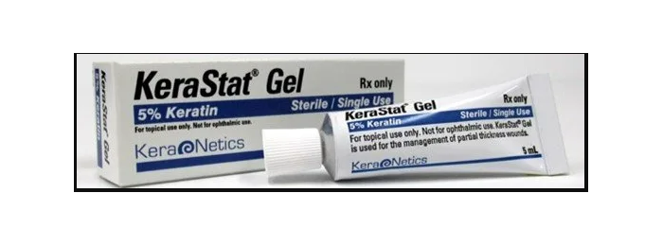
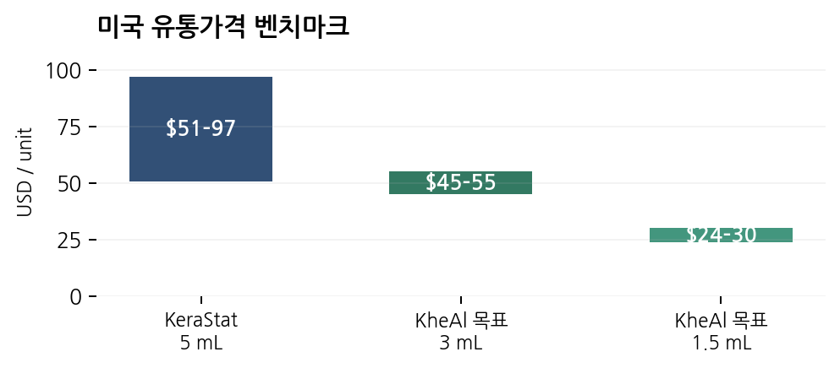
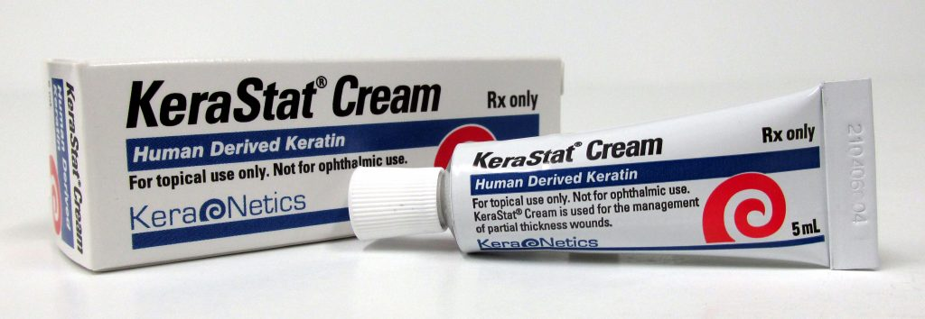
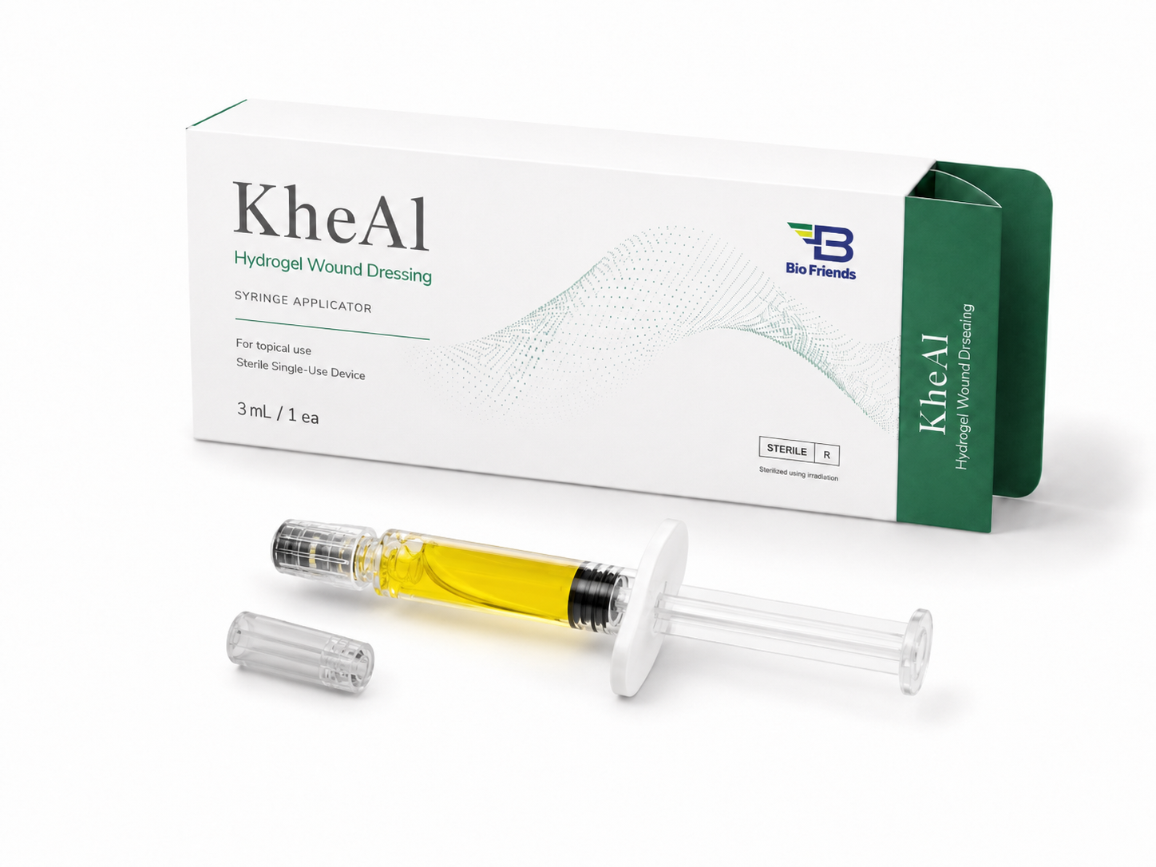
벤치마킹 제품 — KeraStat® (KeraNetics)
같은 사람 모발 케라틴 원료 · FDA 510(k) 허가 선례 · KheAl이 넘어야 할 직접 비교 기준
KeraNetics (미국)
항목 | KeraStat Gel | KeraStat Cream | KheAl
성분 | 5% 사람 모발 케라틴 하이드로겔 | 5% 케라틴 크림 | 케라틴 + 알지네이트 + 히알루론산 겔
포장 | 5 mL 튜브 · 멸균 · 1회용 | 비멸균 · 다회 사용 | 1.5 / 3 mL 시린지
허가 | FDA 510(k) · 처방용 | FDA 510(k) | MFDS 4등급 목표 · 임상 필요
적응증 | 1~2도 화상 · 찰과상 · 수술창 (3도 제외) | 피부 손상 관리 · 방사선피부염 연구 | 3도 제외 화상 · 보호 · 습윤
임상 근거 | 화상 시험 30명 계획 → 14명 등록 후 종료 | 유방 방사선피부염 30.8% vs 54.5% (24명, p=0.408) | 성인 2도 화상 60명 · 2기관 비교임상 계획
인정 작용 | 보호 · 흡수 · 습윤환경 (약효 인정 아님) | — | 같은 기준 + 사용편의 · 케라틴 기여 추가 입증
유통 | Combat Medical (화상) | ASPN Pharmacies (처방 · 배송) | 연구자 → 병원 → 유통사 순
미국 가격 벤치마크 (USD/개)
KeraStat® Gel
KeraStat 5 mL 공급자·공공계약 $73–97
약국 공개가 $31–82
$73 기준 mL당 $14.60
KheAl 목표가 3 mL $45–55 · 1.5 mL $24–30
mL당 환산 3 mL $15–18 · 1.5 mL $16–20
KeraStat® Cream
FDA 510(k)
Gel K162759 · Cream K192386
제품코드
KGN (Gel)
KheAl 목표가는 원가·보험·유통마진 확정 전 사업계획값. 공개 조달가는 병원 실구매가와 다를 수 있음
특허 계보
WO1999026595A1 · US6270793B1 · US7732574
배울 점
허가 약효가 아닌 ‘보호·습윤’ 기능으로 510(k) 진입
임상 화상 시험 모집 실패 → 사전 모집 조사 필수
차별화 복합 성분 + 소용량 시린지 → 굴곡 부위 편의
출처: FDA K162759 | FDA K192386 | NCT03564795 | Breast RD Pilot (SAGE) | KeraNetics ASPN | Google Patents | EasyRx 가격 | First Industrial Supplies 가격
18

Slide 5
제품군별 역할과 KheAl의 목표 사용영역
KheAl은 모든 창상피복재를 대체하는 제품이 아니라 명확한 사용영역을 선택해야 함
수분 공급·보호
KeraStat Gel · Nu-Gel · 메디폼 H
건조~저삼출 창상
비교·보완
수분 균형·도포
KheAl 목표영역 · JUVENCOLL · 일부 복합겔
저~중등도 삼출 · 불규칙 부위
직접 목표
흡수·겔 형성
폼 · Suprasorb A · Fibracol
중~고삼출 창상
비교·보완
항균·바이오필름
Mepilex Ag · AQUACEL Ag+
감염 또는 감염 위험 창상
비교·보완
권장 초기 적응증
감염이 조절된 성인 부분층 화상 · 저~중등도 삼출 · 불규칙 부위
임상에서 확인할 대체가치
재상피화 · 통증 · 교체횟수 · 처치시간 · 2차 드레싱 사용량
출처: WoundSource — Dressing Selection Overview | 제네웰·원바이오젠·Solventum·KeraNetics 제품자료
19

Slide 6
인모 유래 케라틴의 생물학적 활성 근거
단순 물리적 보호를 넘어선 가능성은 세포·동물시험에서 관찰되었으나 조건과 제형에 따라 달라짐
열손상 세포 보호
면역반응 조절
돼지 심부 부분층 화상
IN VITRO
M2c / CD163
25.0일
γ-keratose가 열 스트레스 후 섬유아세포 생존과 세포사멸 관련 유전자 발현에 영향을 보임
특정 저분자 케라틴 분획·표면 고정 조건에서 항염증성 대식세포 표현형 관련 반응 관찰
케라틴 겔 예상 폐쇄기간 25.0일 vs SSD 34.6일; 콜라겐 겔 24.2일로 케라틴 독자 우월성은 미확정
해석의 경계
소재 연구 ≠ KeraStat 완제품 효과
동물결과 ≠ 사람 치료효과
FDA clearance ≠ 약리효과 승인
분획·분자량·농도·가교·멸균 조건이 다름
인체 확증임상이 별도로 필요
KeraStat의 인정된 기본 작용은 보호·흡수·습윤환경
출처: Poranki et al. — Thermal Stress & Gamma Keratose | Waters et al. — Macrophage Phenotype | Poranki et al. — Swine Burn Model
20

Slide 7
사람 대상 케라틴 제품 유효성 근거
초기 신호는 있으나 KeraStat의 치료 우월성은 아직 확증되지 않음
KeraStat Cream
유방암 방사선피부염
KeraStat Cream
두경부 방사선피부염
KeraStat Gel
부분층 화상
ProgenaMatrix
당뇨병성 족부궤양
30.8% vs 54.5%
차이 미확인
30 → 14명
77% / 69%
Grade 2 피부염
KeraStat vs 표준관리
무작위 개방형 예비시험
계획 대비 실제 등록
주 1회 / 격주 적용
12주 내 치유
24명 · p=0.408
개선 방향은 있으나 통계적 유의성 없음
24명
군 간 방사선피부염 차이 확인되지 않음
모집부진으로 종료
유효성 판단을 위한 표본 부족
26명
표준치료 단독 대조군 없음
KheAl 임상 기회: 동일 적응증의 충분한 표본·명확한 대조군·사전 정의된 재상피화 평가로 확증 근거를 확보
출처: Breast RD Pilot (SAGE) | Head & Neck RD Pilot (PubMed) | KeraStat Burn Trial NCT03564795 | ProgenaMatrix DFU Trial
21

Slide 8
KheAl에서 입증해야 할 케라틴의 기여
물리적 성능·완제품 임상효과·케라틴 고유 기여를 단계적으로 분리 검증
1
원료·제조 후 특성
케라틴 분획·분자량·추출공정과 멸균·보관 후 특성이 유지되는가?
원료 특성분석·최종제품 비교
2
케라틴 기여도
KheAl이 Alginate+HA 대조조성보다 추가 세포·면역반응을 보이는가?
KheAl vs KA/HA vs Keratin 단독
KheAl 완제품
흡수·수분유지·도포·잔류·제거·2차 드레싱 사용에서 개선되는가?
3
물리적 사용편익
벤치·사용적합성 비교
Keratin + Alginate + HA
임상시험은 완제품 성능을 평가하지만
케라틴만의 기여를 자동으로 분리하지 못함
4
임상 편익
재상피화·통증·교체횟수·처치시간·총 사용량에서 차이가 있는가?
성인 부분층 화상 비교임상
권장 주장 순서: 보호·습윤환경(물리적 기능) → 사용편익 → 임상적 성능 → 케라틴의 생물학적 기여
출처: FDA KeraStat K162759 | Keratin Macrophage Study | BioFriends KheAl 제품자료
22

Slide 9
국내 4등급 인허가·임상 진입 경로
흡수성 여부와 사용목적을 고정한 뒤 품질·비임상·GMP·임상을 병렬 준비
1
2
3
4
5
6
품목·사용목적 확정
근거자료 Gap 분석
임상시험계획
MFDS·IRB 승인
임상 수행·분석
허가
B07070.07/08 검토
흡수·분해·사용기간 확정
성능·생물학적 안전성
멸균·포장·안정성
대조군·평가변수·표본수
기관·예산 확정
임상시험계획 승인
IRB·보험·계약
등록·추적·데이터확정
통계·최종보고서
기술문서
GMP
품목허가
병렬 준비가 필요한 세 축
품질·GMP
비임상·성능
임상·규제
제조공정·원료관리·멸균·포장·안정성
생물학적 안전성·흡수·수분·도포성·사용적합성
MFDS 계획승인·IRB·시험기관·대조군·통계
현재 목표는 4등급 생체유래 창상피복재. 최종 품목분류와 임상자료 요구수준은 흡수성·신규성·동등성 자료로 확인.
출처: 의료기기 품목 및 품목별 등급 규정 (2026-18호) | 의료기기법 시행규칙
23

Slide 10
국내 허가용 임상시험 설계안
60명은 예산 시나리오이며 통계적 표본수는 프로토콜 확정 후 산출
대상 환자
시험 구조
방문 일정
성인
감염이 조절된 부분층 화상
3도 화상·활동성 감염 제외
2기관 · 무작위 · 활성대조
총 60명 목표
기관별 모집가능성 사전조사
Screening / Day 1
Day 7 / Day 14 / Day 21 또는 치유
초기 적응증을 좁혀 모집·평가 변동을 줄임
대조군은 비항균 표준 습윤드레싱 또는 기관 표준처치로 확정
장기 흉터평가를 추가하면 비용·기간이 별도 증가
평가변수
1차
2차
안전성
경제성
완전 재상피화까지의 시간
교체 시 통증·교체횟수
국소 이상반응·감염
환자당 총 처치비
또는 사전 지정 시점의 완전 치유율
처치시간·사용량·2차 드레싱
추가 처치·중도중단·중대한 이상사례
제품+2차 드레싱+인력+폐기량
KeraStat 화상시험 교훈: 계획 30명 중 14명 등록 후 모집부진으로 종료 → 계약 전 환자수 검증과 예비 feasibility 단계 필요
출처: ClinicalTrials.gov NCT03564795 | KeraStat Burn Protocol
24

Slide 11
국가별 임상비용 비교
멕시코는 실제 견적, 한국·미국은 계획모델 — 규모와 포함범위가 달라 가격순위로 해석하지 않음
멕시코
한국
미국
2.31억원
5.00억원
7.36억원
40명 · 1기관 · 5회 방문
CORVIA 제공견적에서 제품등록비 제외
60명 · 2기관 · 5회 방문
국내 임상 완료 목표 예산안
60명 · 2기관 · 5회 방문
공개 연구지원 단가 기반 모델
VAT·위원회비·모니터 출장비 별도
공식 IRB·간접비 + 업무량 계획모델
15% 예비비 포함 · FDA 제출비 제외
직접 비교가 아닌 “예산계획 참고”: 멕시코 인원·기관 수가 더 작고, 한국·미국은 동일 가정이지만 확정 견적이 아님
출처: CORVIA COR-COT-25-013 (회사 제공견적) | Colorado Anschutz 연구지원 단가 | University of Virginia Clinical Research Fees
25

Slide 12
해외 임상비용 상세 — 견적과 공개단가 모델
멕시코는 40명·1기관 실제 제안서, 미국은 60명·2기관·5회 방문 공개단가 기반 계획모델
멕시코 CORVIA 제공견적
40명 · 1기관
미국 공개단가 기반 8단계 모델
60명 · 2기관
기관 연구비
$73.9k
1.03억원
1
설계·통계
$37.0k
0.52억
5
대상자 방문·처치
$205.2k
2.87억
규제·PM
$52.1k
0.73억원
2
기관 타당성
$4.4k
0.06억
6
기관 간접비
$57.5k
0.81억
DB·보고·종료
$20.0k
0.28억원
3
IRB·규제·계약
$19.8k
0.28억
7
모니터링·안전성
$56.4k
0.79억
모니터링
$19.3k
0.27억원
4
개시·보험·EDC
$29.0k
0.41억
8
분석·보고·종료
$48.0k
0.67억
$165.3k
약 2.31억원
제품등록비 제외
VAT·위원회비·출장비 별도
소계 $457.3k
+ 예비비 15% $68.6k
총 $525.9k
약 7.36억원
환율 1달러=1,400원 계획값 · FDA 신청/시설등록비 제외 · 국가별 인원·기관·포함범위가 달라 단순 가격순위로 해석하지 않음
출처: CORVIA COR-COT-25-013 (회사 제공견적) | Colorado Anschutz 연구지원 단가 | University of Virginia Clinical Research Fees
26

Slide 13
국내 임상 8단계 수행비 계획
성인 60명 · 2기관 · 대상자당 5회 방문 · 12개월 운영 가정
1
시험설계·통계
2
기관선정·예산
3
MFDS·IRB·계약
4
시험개시
25백만원
8백만원
12백만원
20백만원
Protocol · SAP · 표본수
PI · 환자수 · 병원견적
승인 · 심의 · 보험계약
EDC · 교육 · SIV
5
선별·등록
6
치료·추적
7
모니터링·안전성
8
분석·CSR·종료
45백만원
155백만원
80백만원
55백만원
60명 선별·동의·배정
총 300회 방문·창상평가
PM · SDV · AE · TMF
DB Lock · 통계 · CSR
8단계 수행비
4.00억원
병원 간접비 0.24억
계약·VAT 완충 0.21억
예비비 0.55억
총 5.00억원
수행비 4.00억 + 간접비 0.24억 + 계약·VAT 완충 0.21억 + 예비비 0.55억
계획모델이며 병원·CRO 확정견적 아님
출처: 한강성심병원 IRB 접수·심의비 | 한강성심병원 연구비·간접비 | 서울대병원 HRPP 심의비 | 세브란스 IRB 심의비
27

Slide 14
5억원으로 가능한 임상 완료범위
현재 조건이 유지되면 임상 수행 종료까지 계획 가능하나 표본수·견적 확정 전 보장은 아님
도달 목표
성립 조건
1
MFDS·IRB 승인 / 계약 완료
✓
비임상·GMP·임상용 제품 출하 준비 완료
2
2기관 개시·대상자 60명 등록
✓
성인 60명·2기관·5회 방문 범위 유지
✓
장기 흉터추적은 기본 예산에서 제외
3
치료·추적관찰 / 마지막 대상자 방문
✓
중대한 변경심의·대규모 추가검사 없음
4
자료 질의 해결·데이터 확정
예산 초과 요인
5
통계분석·최종 임상시험보고서
!
모집 지연·선별탈락 증가
!
6~12개월 흉터 추적 추가
6
IRB 종료보고·문서보관
!
대조제품·2차 드레싱·사진판독 증가
조건부 가능
!
중대한 이상사례·추가 모니터링
의사결정: 먼저 통계적 표본수·기관 환자수·동일 범위 비교견적을 확정한 뒤 5억원의 충분성을 최종 판단
출처: 한강성심병원 IRB·연구비 기준 | C&R Research 공시 — 가격 산정 구조
28

Slide 15
임상비 지원사업 — 실제 공고만 반영
인증·물류지원은 제외하고 환자 임상 또는 의료기관 평가와 직접 연결되는 사업만 표시
2026 종료
범부처 첨단 의료기기 R&D 1차
RFP별 지원규모
허가용 국내·국외 임상 유형 포함
임상계획 승인 등 RFP 조건 확인
KMDF · 2.19–3.9
2026 종료
범부처 첨단 의료기기 R&D 2차
2026-3-1
임상시험-3
의료현장 진입 역량 강화
국내 임상시험에 직접 연결
KMDF · 신청 6.9–6.29
2026 종료
국산의료기기 사용자 임상평가
단일 0.75/1.2억
다기관 1/2억
품목허가 완료 후 의료기관 평가
기업 현금부담 30% 이상
KHIDI · ~2.6
2027년
2026.10.26 기준, 지급형 임상지원 공고의 사업명·금액·접수기간이 확인되지 않아 재원에 반영하지 않음. 실제 공고 공개 후 업데이트.
출처: KMDF 2026 제1차 공고 | KMDF 2026 제2차 공고 | KHIDI 사용자 임상평가
29

Slide 16
확인된 유통·사용 경로와 KheAl 잠재고객
실제 계약·공식 사용안내·연구사용·잠재고객을 구분하여 표시
공개자료로 확인된 경로
KheAl의 현실적 고객 진입순서
KeraStat Cream
ASPN Pharmacies
처방접수·보험확인·환자/약국 배송
1
화상·성형외과 연구자
임상시험·사용성 검증
환자 적합성·프로토콜·안전성
KeraStat Gel
Combat Medical
열화상 제품 판매·유통 안내
2
병원 구매·재료위원회
원내 품목 채택
임상근거·총처치비·교육·공급안정
ProgenaMatrix
Venture Medical / Premier
전문유통·GPO 사전협상 조건 접근
3
전문 창상 유통사·GPO
병원 확장·물류
공급사 심사·마진·재고·품질
Mepilex Ag 등
University of Iowa
병원 공식 화상환자 사용교육 자료
4
처방·배송 채널
외래·가정 사용 시
Rx 구조·보험·포장·자가사용성
Medifoam·AQUACEL
Acticoat
한강성심병원 논문
2004–2008년 SJS/TEN 과거 사용사례
국내 KeraStat 사용기관은 이번 공개자료 검토에서 확인되지 않음 — “사용 없음”이 아니라 공개근거 미확인
초기 우선고객: 성인 부분층 화상을 다루는 전문 진료과와 병원 구매부서
출처: KeraNetics — ASPN Distribution | KeraNetics — Thermal Burns | ProgenaMatrix — Premier Agreement | University of Iowa Burn Education
30

Slide 17
가격경쟁력은 개당 가격이 아니라 환자당 총 처치비로 판단
공개 KeraStat 조달가격표를 기준점으로 사용하되 용량·도포면적·2차 드레싱·교체횟수를 함께 계산
KheAl 가격·경제성 검증식
환자당 총 처치비
=
KheAl 사용량
+
2차 드레싱
+
교체·인력
+
폐기량
KeraStat Gel 5mL
가격 우위가 생기는 조건
$73 / tube
1
소용량 포장
작은 창상에서 잔량·폐기 감소
2024 Combat/Safeguard Medical 공개 가격표
2
도포·잔류성
필요 사용량 감소
$14.60 / mL
3
교체 편의
교체횟수·처치시간 감소
4
2차 드레싱
필요 여부·종류·사용량 감소
공개 조달가격은 병원 실구매가·보험지급액과 동일하지 않음
가격 목표는 원가·유통마진·보험·도포면적 자료를 확보한 뒤 설정. 현재 단계에서는 “KeraStat보다 개당 저렴”만으로 경쟁력을 주장하지 않음.
출처: 2024 Combat/Safeguard Medical Price List | KeraStat Burn Study NCT05217160 | KeraNetics KeraStat Gel
31

